Slide 1
الصف : الأول المادة : علوم الدرس :مواطن الحيوانات وتنقلها

Slide 2
مخرجات التعلم
- أن يذكر التلميذ مواطن الحيوانات .
- أن يعدد التلميذ طرق تنقل الحيوانات .

Slide 3
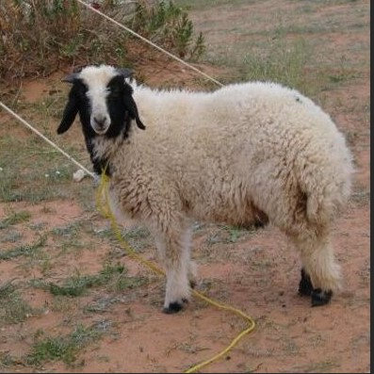
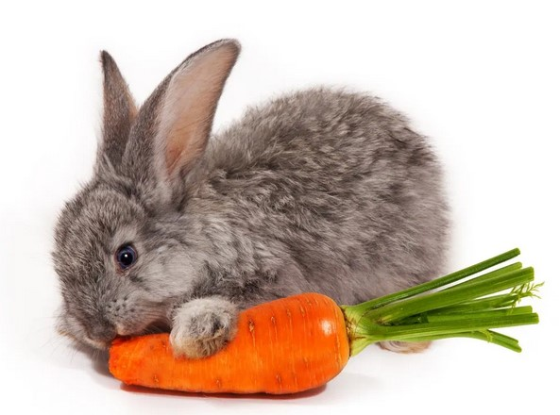
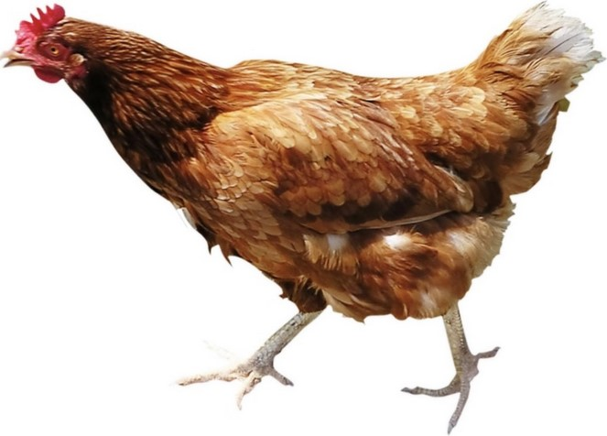
تأمل الصور الآتية:
حيوانات تعيش على اليابسة

Slide 4
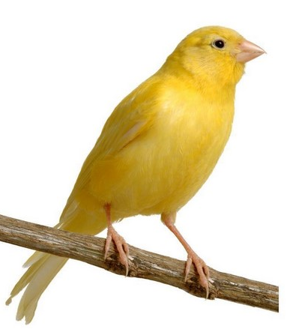
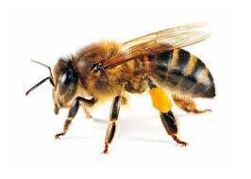
حيوانات تطير في الجو

Slide 5
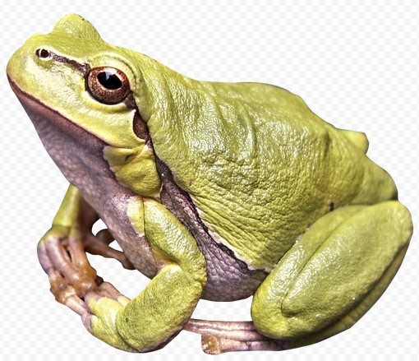
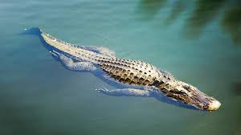
حيوانات تسبح في الماء

Slide 6
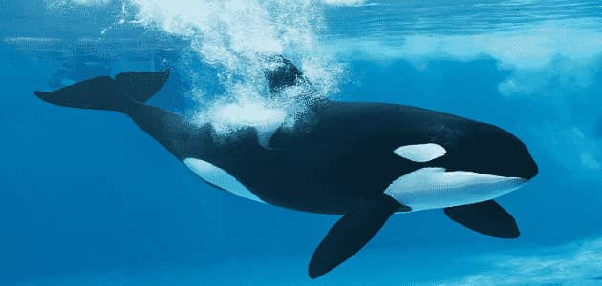
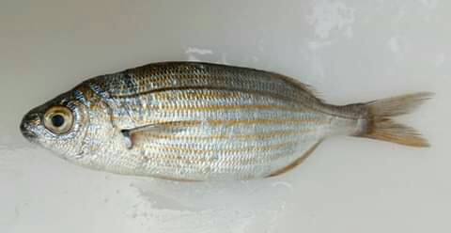
حيوانات تعيش في الماء

Slide 7
نسمي الموطن (المكان) الذي تعيش فيه الكائنات الحية بالبيئة
الحيوانات تعيش في بيئات مختلفة

Slide 8
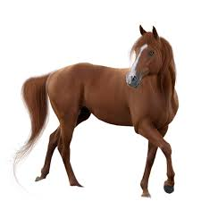
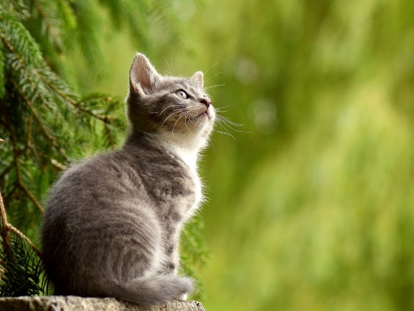
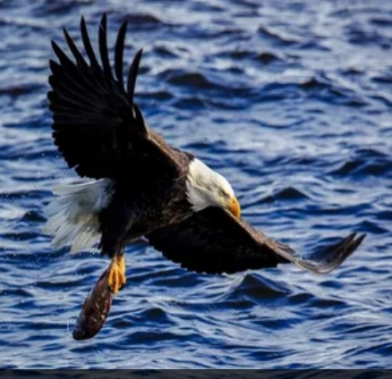
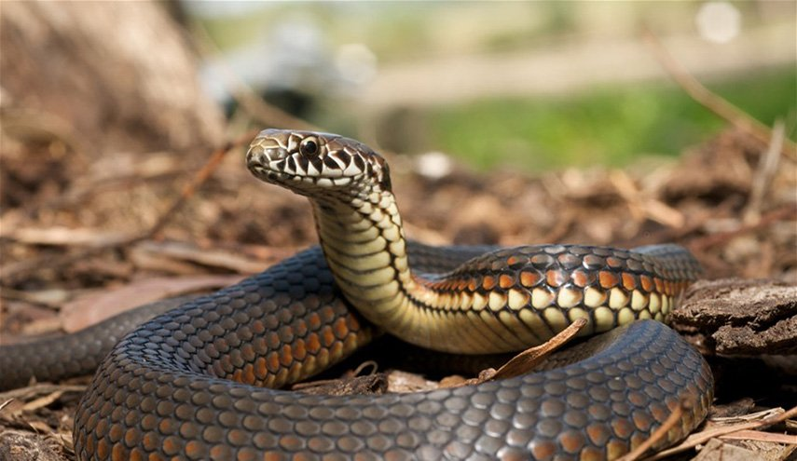
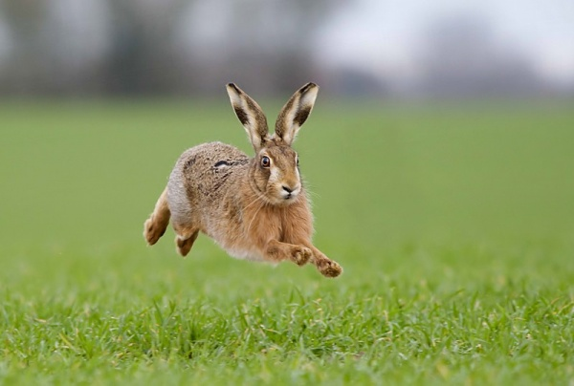
تركض
تسبح
تمشي
تطير
تقفز
تزحف
تنتقل الحيوانات بحركات مختلفة

Slide 9
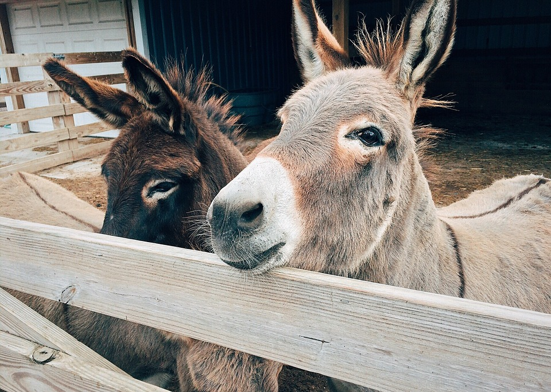
كيف ينتقل هذا الحيوان ؟
يمشي
يزحف
يطير

Slide 10
شكراً لحسن استماعكم

